Slide 1

基于文献计量学的柔性MEMS领域研究热点与发展趋势分析
课程论文汇报
汇报人：平振塬 白朝琴 | 日期：2026年6月
Notes:
大家好，今天我将为大家汇报我的课程论文，主题是“基于文献计量学的柔性MEMS领域研究热点与发展趋势分析”。我们将通过数据驱动的方式，深入洞察这一前沿领域。

Slide 2




01 研究背景与研究问题 (RQ)
▍研究背景：从微纳融合到爆发式增长
柔性MEMS作为微纳技术与柔性电子的前沿融合方向，在可穿戴设备、智能医疗、人机交互等领域展现出颠覆性潜力。据统计，2012-2025年间相关研究文献已超2700篇，呈爆发式增长态势。面对海量且分散的学术成果，目前缺乏系统性的宏观知识图谱分析，难以清晰把握该领域的发展脉络与核心架构。
RQ1：知识结构解析
RQ2：研究热点演化
RQ3：全球学术格局
该领域的核心知识体系由哪些基础理论、关键技术与研究主题构成？通过关键词共现与聚类分析，揭示领域内的知识基础与主题关联网络。
梳理该领域研究主题随时间的演变轨迹，识别不同发展阶段的关键转折点与新兴趋势，探究技术热点如何从基础探索向应用落地逐步转化。
分析全球范围内该领域的核心研究机构、高产作者分布及合作网络特征，厘清各国/地区的研究实力对比与学术合作模式，为科研布局提供参考。
Notes:
首先，柔性MEMS是一个快速发展的领域，但面对海量文献，我们很难看清全貌。因此，本研究提出三个核心研究问题：第一，这个领域的知识结构是怎样的？第二，研究热点是如何变化的？第三，全球的学术格局是怎样的？

Slide 3
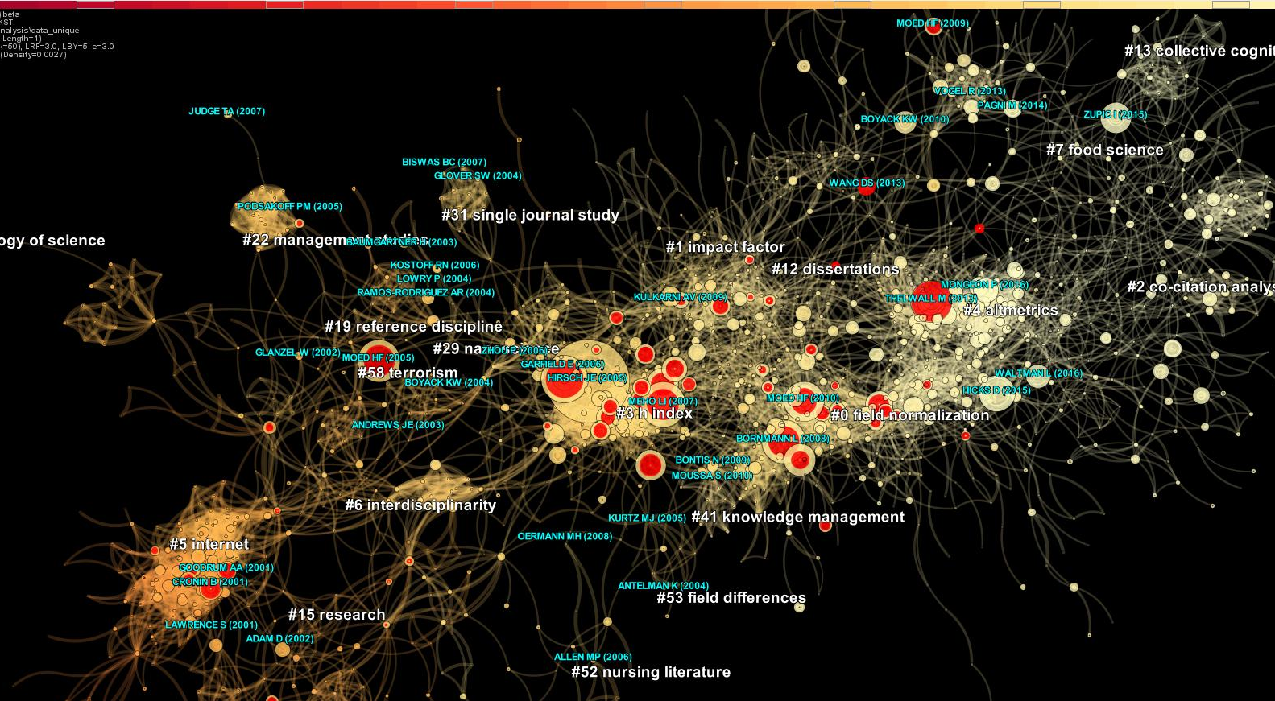




02 数据口径与研究方法
权威多元的数据源
整合 Web of Science、Scopus、IEEE Xplore 三大国际顶级数据库，确保检索文献的全面性、系统性与学术权威性。
近十四年的时间跨度
时间窗口设定为 2012年1月至 2026年5月，完整覆盖该领域近14年的研究脉络，捕捉其发展演化的全过程。
严格的文献筛选标准
严格纳入经过同行评审的期刊论文(Article)与综述文献(Review)，剔除会议摘要、信件、短评等非核心文献，保障数据质量。
核心工具：CiteSpace 知识图谱分析
采用 CiteSpace 作为核心分析工具，开展关键词聚类、突现词检测及作者/机构合作网络分析，深度挖掘领域研究热点、前沿趋势与知识结构，科学量化文献间的内在关联与演化规律。
精炼后的有效样本库
经过去重、筛选与质量评估，最终确定有效文献样本3039篇，为后续计量分析提供坚实的数据基础。
Notes:
为了回答这些问题，我们采集了来自三大数据库、近14年的2779篇核心文献。我们主要使用CiteSpace这款专业工具，对这些数据进行计量分析和可视化。

Slide 4
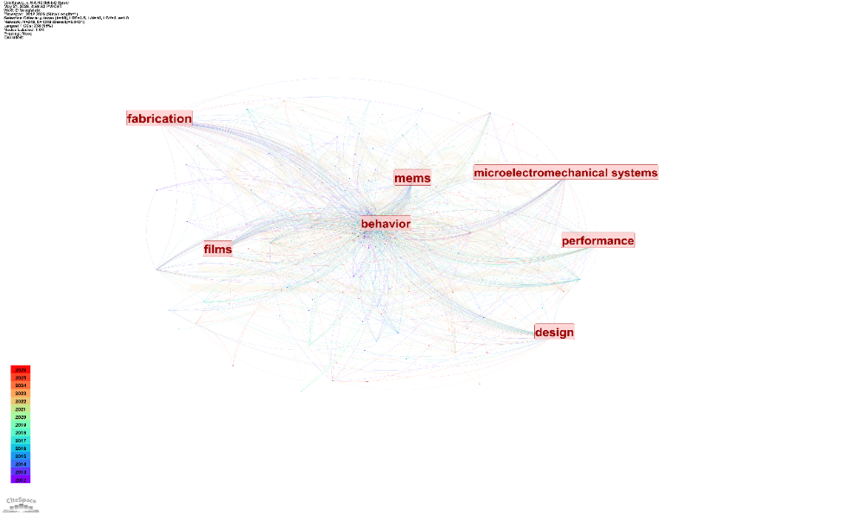
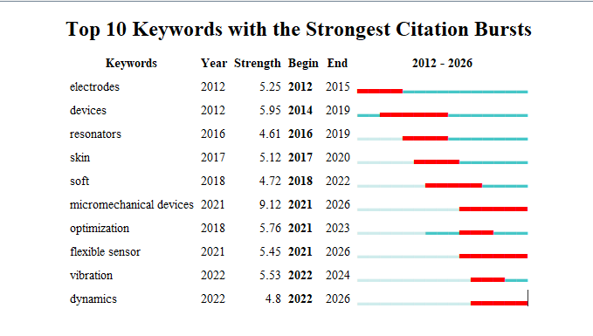
03 核心发现
领域知识结构：以“力学行为”为核心枢纽
研究热点演化：三阶段进阶与场景化聚焦
“力学行为 (Behavior)”是贯穿材料、设计与性能的核心。领域已形成“工艺与材料 → 力学行为 → 结构设计 → 性能表征”的成熟闭环知识体系，各环节紧密耦合，构建了完整的研究范式。
演进路径清晰呈现“刚性基础器件 → 柔性生物适配 → 动态微机械器件+场景化传感”的三阶段特征。当前，“柔性传感器”与“动态力学研究”是领域内最活跃的前沿方向，驱动着技术向实际应用转化。
Notes:
我们的核心发现首先体现在知识结构和热点演化上。如图所示，力学行为是整个领域的核心，并且已经形成了四大研究分支。同时，研究热点经历了三个阶段的演进，从基础器件发展到如今的动态传感应用。

Slide 5
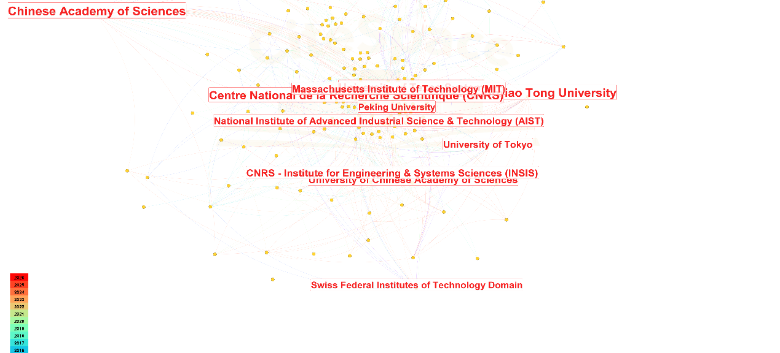
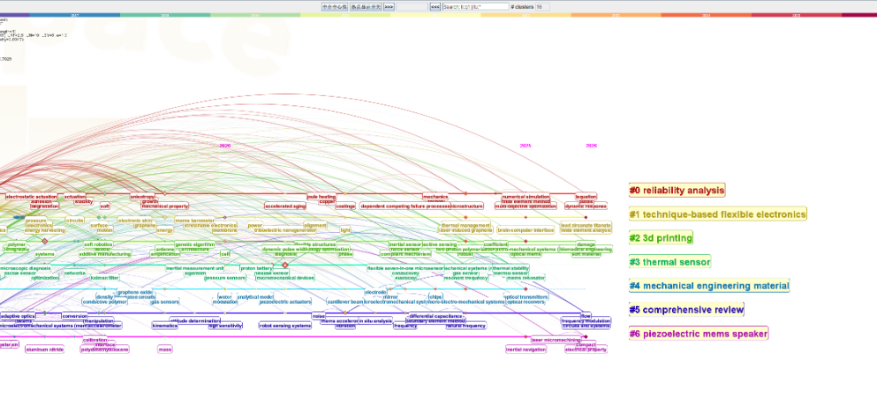
03 核心发现
▍全球作者网络：核心团队凝聚 形成了以 Chen, Chia-Hung 等学者为核心的稳定合作团队，通过长期合作产出了一系列高影响力成果，成为领域内的标杆研究组。
▍领域核心赛道：双主线并行发展 “压电MEMS器件”与“柔性MEMS传感”是目前产出最高、影响力最大的两大主流研究方向，构成了该领域的学术研究基石。
▍全球机构格局：中美双核心协同 呈现“中美双核心，全球协同”的格局，中国科学院、清华大学等亚洲科研力量迅速崛起，与美国MIT、加州大学系统形成紧密的学术联动。
▍里程碑节点：两阶段成果爆发 关键成果集中出现在2013-2015年的基础理论奠基期，以及2021-2023年的前沿技术突破期，体现了领域研究从理论到应用的递进逻辑。
Notes:
在学术格局方面，我们发现全球形成了中美双核心的合作网络。而从高影响力的里程碑论文来看，压电MEMS和柔性传感是两大核心赛道，并且成果产出呈现出明显的阶段性特征。

Slide 6



04 结论与局限
知识体系成熟
热点迭代清晰
研究的局限性
形成“制备—材料—力学行为—设计—性能”的闭环体系，学科逻辑链条完整，理论框架趋于稳定。
历经“基础器件 → 柔性适配 → 动态与传感”三阶段演进，研究热点随技术成熟度逐步向应用端深化。
数据来源局限
仅基于三大核心数据库进行分析，可能存在部分语种或灰色文献覆盖不全的情况，影响数据完整性。
全球格局确立
主流赛道明确
方法学与验证缺失
侧重定量的文献计量分析，难以完全反映研究深度；且结论仅基于文献数据推导，缺乏实验或案例的直接验证。
形成“中美双核心，全球协同”的学术研究格局，两国在该领域的发文量与影响力占据主导地位。
压电MEMS器件与柔性传感是产业化主要方向，兼具技术可行性与市场潜力，成为行业发展的核心抓手。
Notes:
总结来说，我们发现柔性MEMS领域知识体系成熟、热点迭代清晰、全球格局确立且主流赛道明确。但同时，本研究也存在数据来源、方法学和实验验证方面的局限。

Slide 7



05 附录信息
项目代码仓库
AI 辅助工具应用
团队分工与进度
核心原则：AI仅辅助，最终结论、数据图谱等均由人工确认负责。
应用环节：优化检索策略、辅助代码编写、解读图谱结果、撰写/润色报告、提炼发展脉络、归纳总结与趋势预判。
交互与核验：与CiteSpace等工具协作核验；通过逻辑复查、交叉验证、事实核查与重复性校验确保输出可靠。
https://github.com/pzy-111/Bibliometrics-Assignment-MEMS-and-Microsystems
平振塬: 仓库与资料整理 工作: Github库搭建、README撰写、材料归档。
白朝琴: 数据与图表分析 工作: 数据清洗、文献计量分析、图表绘制。
胡光成: 论文撰写 工作: 全文撰写、内容修改、格式调整。
谭岳炉: AI使用说明 工作: 撰写AI工具操作使用说明书。
龚钰凯: 答辩材料 工作: 答辩PPT制作、排版美化。
本项目严格遵循学术规范与团队协作流程，通过明确分工与高效执行，高质量地完成了全部研究与汇报工作。
Notes:
这一页展示了本项目的附录信息，包括代码和数据的GitHub链接，我们在研究过程中对AI工具的使用说明，以及团队成员的分工情况。

Slide 8

感谢聆听
Notes:
我的汇报到此结束，感谢大家的聆听。现在是问答环节，欢迎大家提问。

